Slide 1


각 팀원 별 역할 설명 및 분류 결과 소개
지상준 – 분류 주제 및 결과 소개
AI-Hub
한국 이미지
(음식)
한국 음식 150종(종별 약 1천 장)의
데이터를 구축한 이미지 데이터 제공
PyQt5 개발 과정
Resnet, Vgg, Alexnet
02
GUI 개발
학습 결과
PyQt5 개발 과정에서 발생한 이슈 정리
Resnet,Vgg, Alexnet에 대한 학습 결과

Slide 2
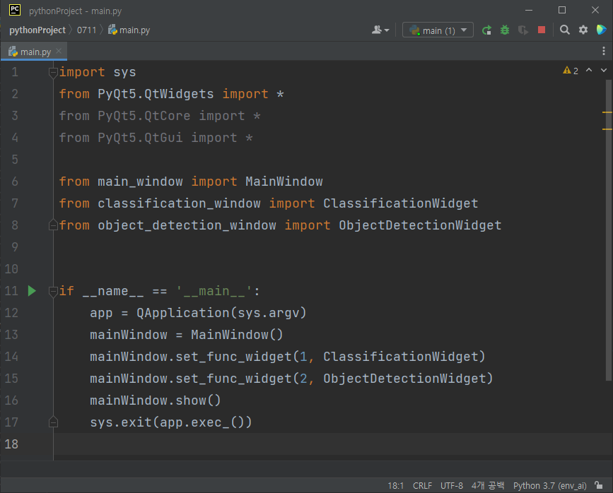
지상준 – GUI 개발
- 프로그램 진입점
- 분류에 관한 위젯 클래스를 만들어서
main window에 등록
- 사용자가 분류를 선택하면 해당 위젯의
인스턴스를 생성하고 레이아웃에 삽입

Slide 3
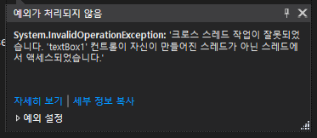
- 생성된 모델 학습을 하는 스레드가,
UI 스레드의 위젯 내용을 변경하려 하면
오류 발생
- 예) C# WinForm의 크로스 스레드 문제

Slide 4
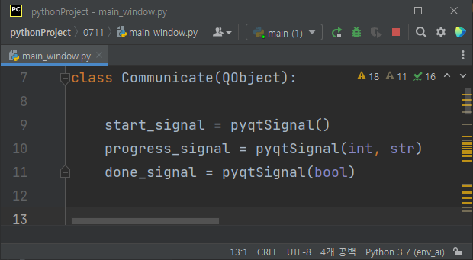
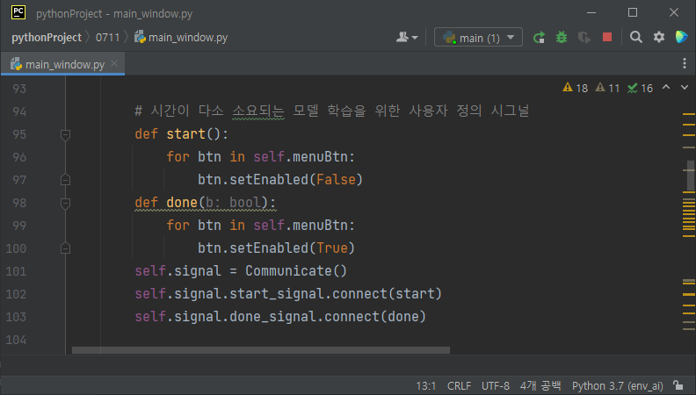
- 사용자 정의 시그널을 이용하여 문제 해결
- pyqtSignal()로 생성된 인스턴스는
C# WinForm에서 이벤트를 등록하는
Event Handler와 유사
- 이벤트를 여러 개 등록 가능
- 스레드에서 pyqtSignal() 인스턴스의
emit()을 호출하면
등록된 이벤트 메서드 모두 콜백
- UI 스레드에서는 훈련 스레드에서
시그널이 메시지 큐에 들어 올 때까지
다른 작업이 가능

Slide 5
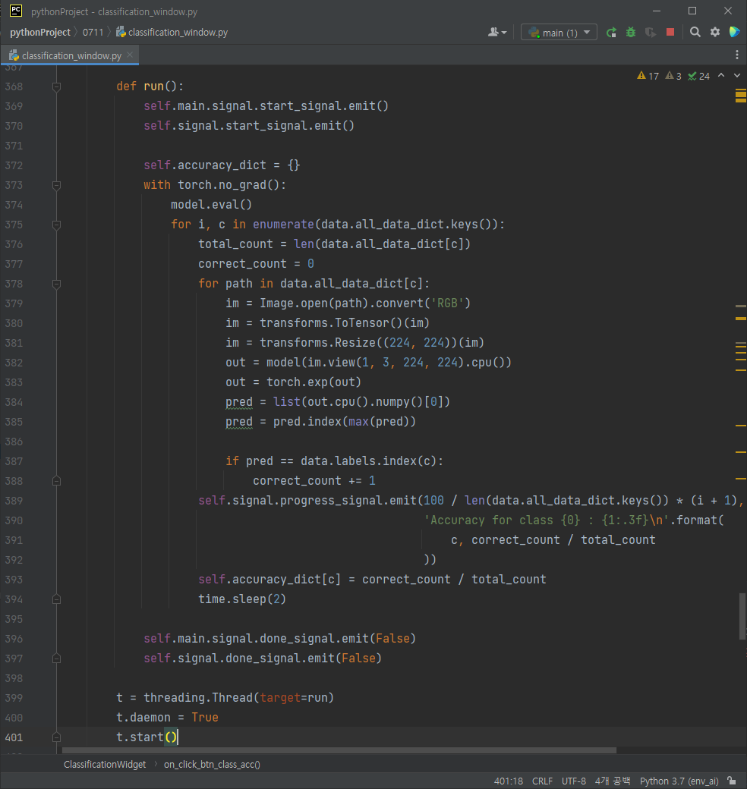
- UI 스레드가 훈련 스레드 생성 후
모델 학습 진행을 훈련스 스레드에 위임
- UI 스레드는 훈련 스레드의 시작,
진행 과정, 종료에 대한 시그널이 발생 시
사용자에게 피드백

Slide 6
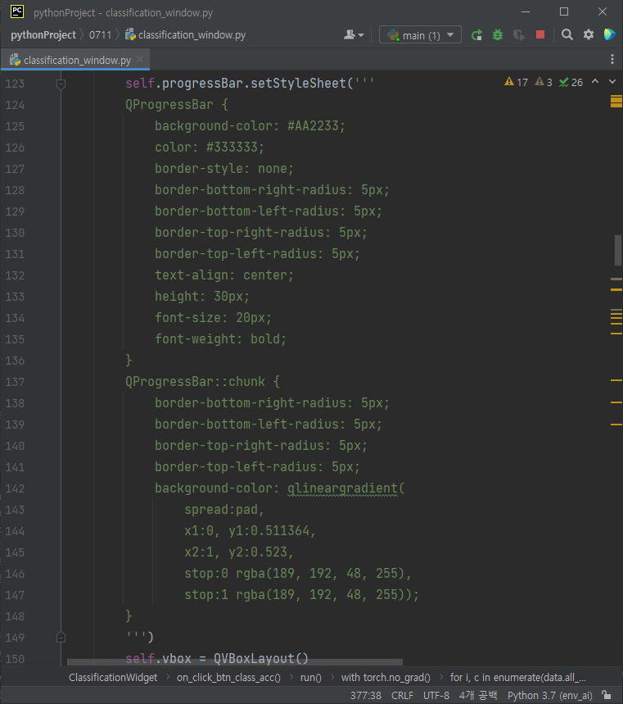
PyQt5의 위젯에 Style Sheet 적용 가능

Slide 7
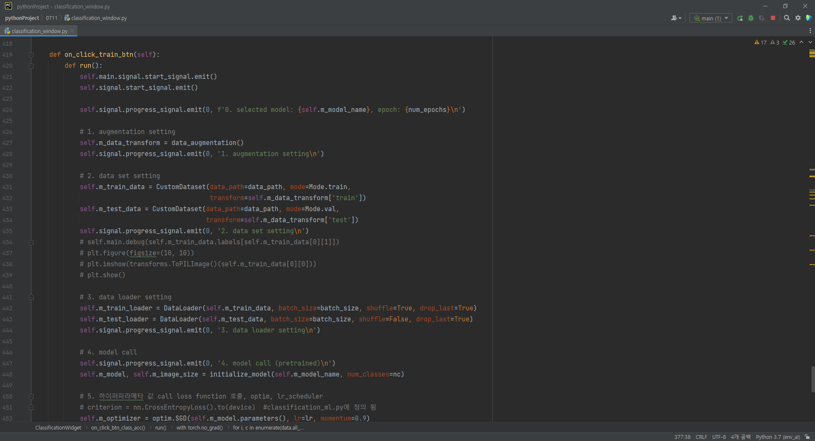

Slide 8
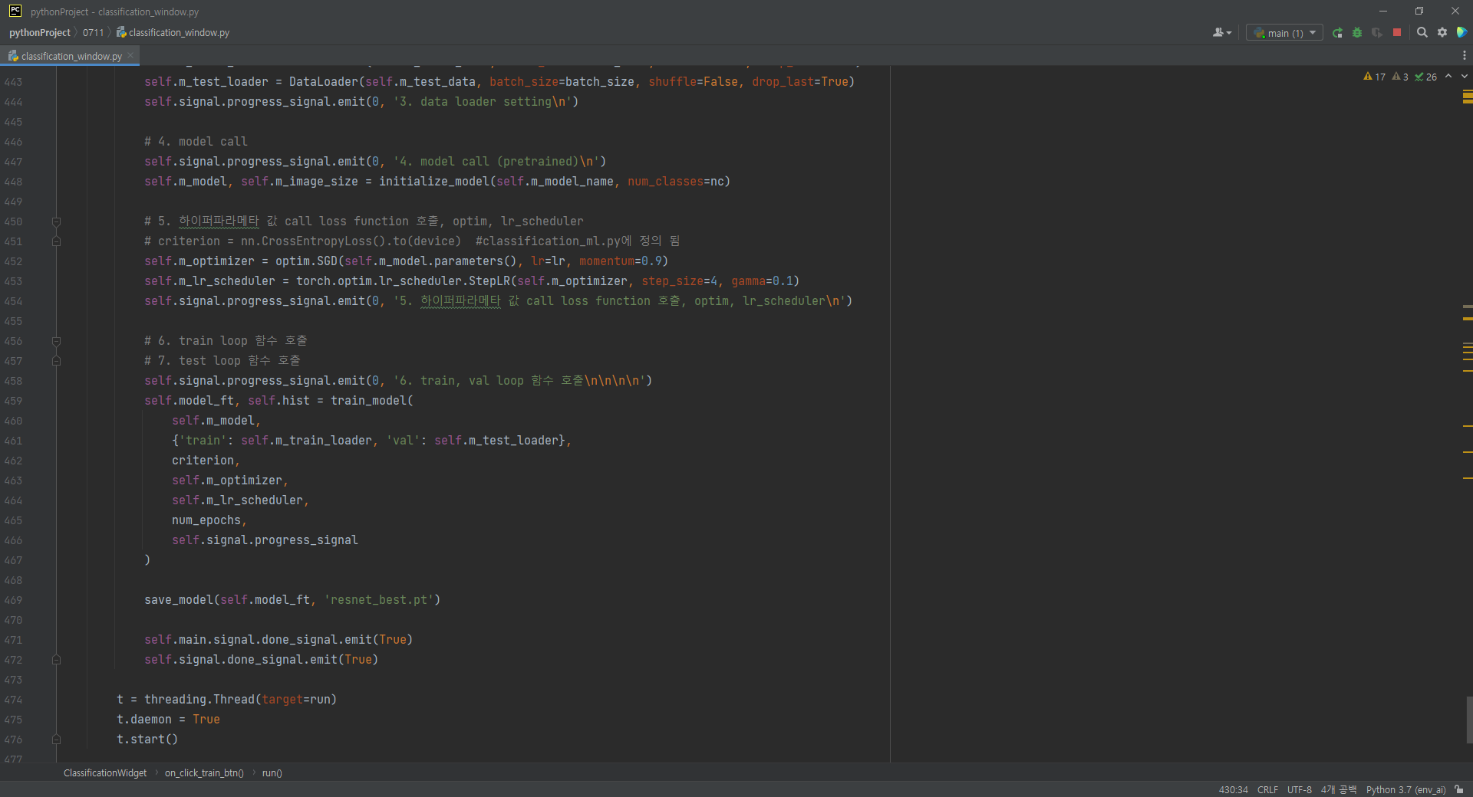

Slide 9
프로그램 시연
> python main.py

Slide 10
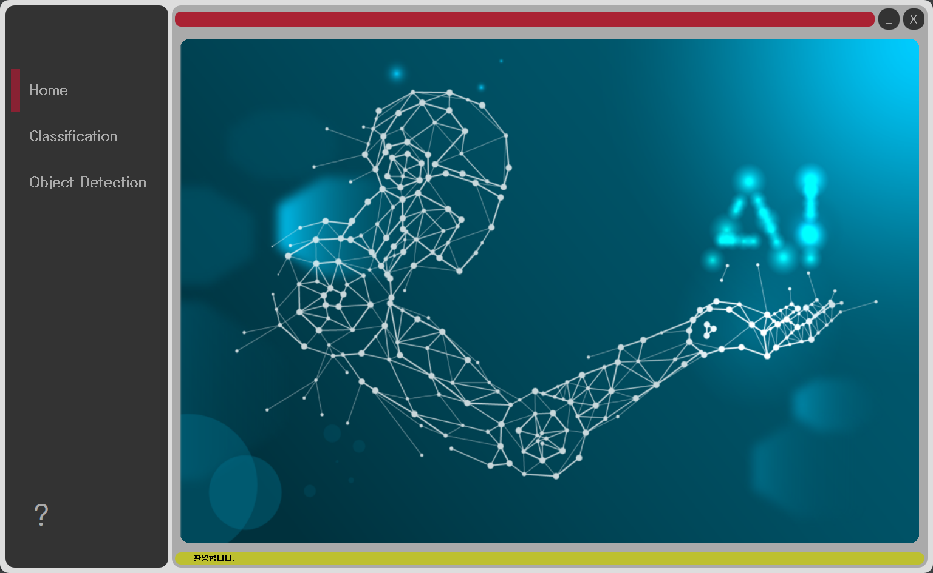

Slide 11
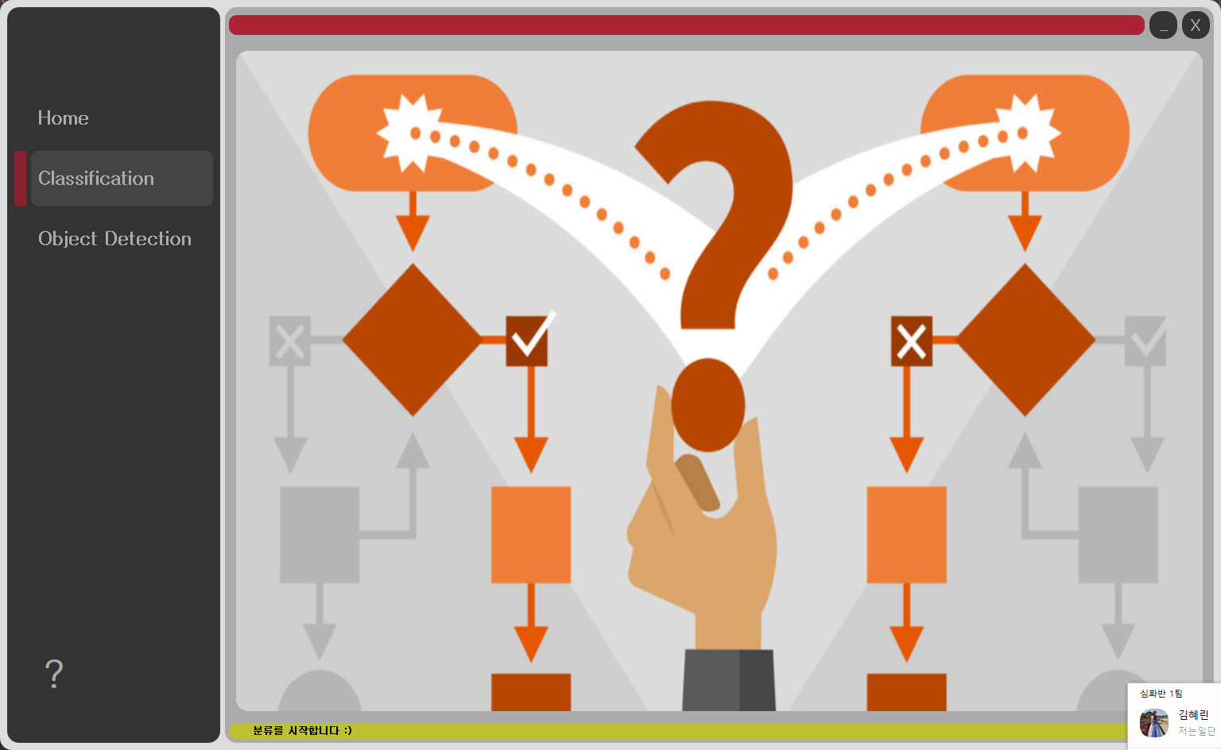

Slide 12
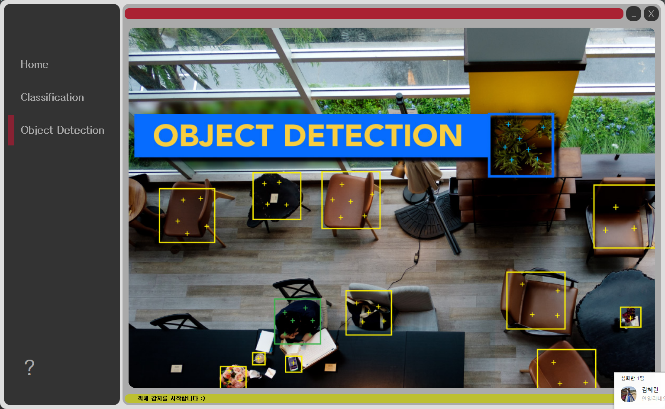

Slide 13
데이터 분류 결과 소개
VGG

Slide 14
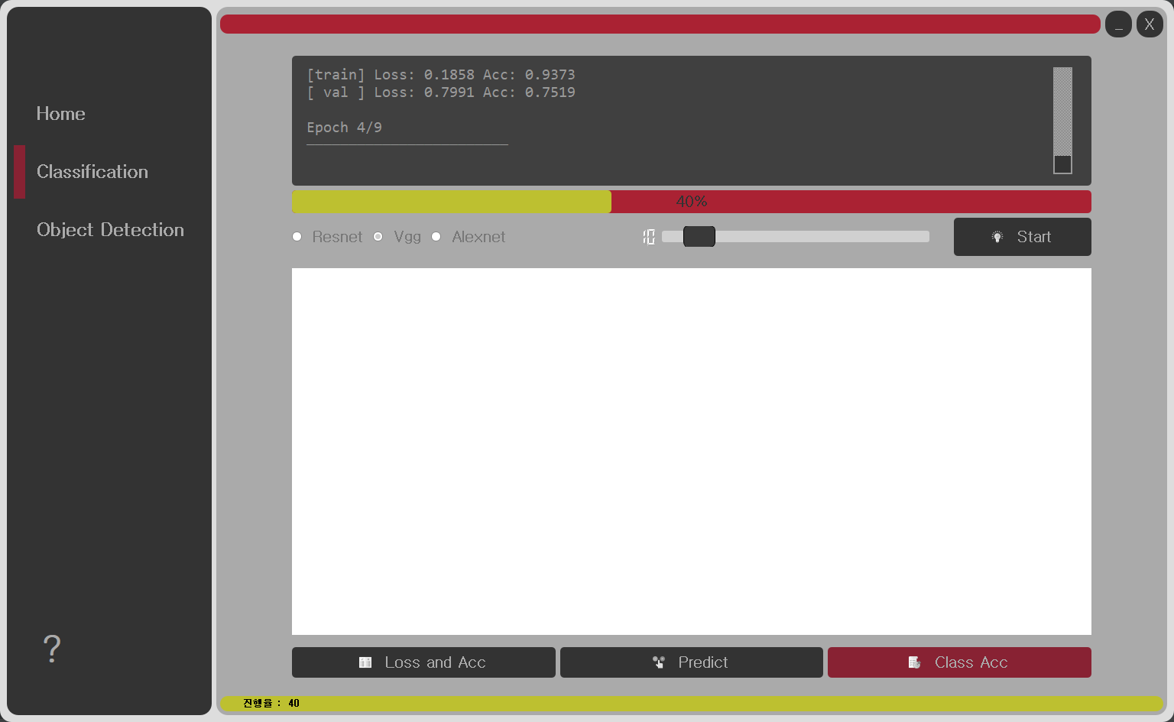

Slide 15
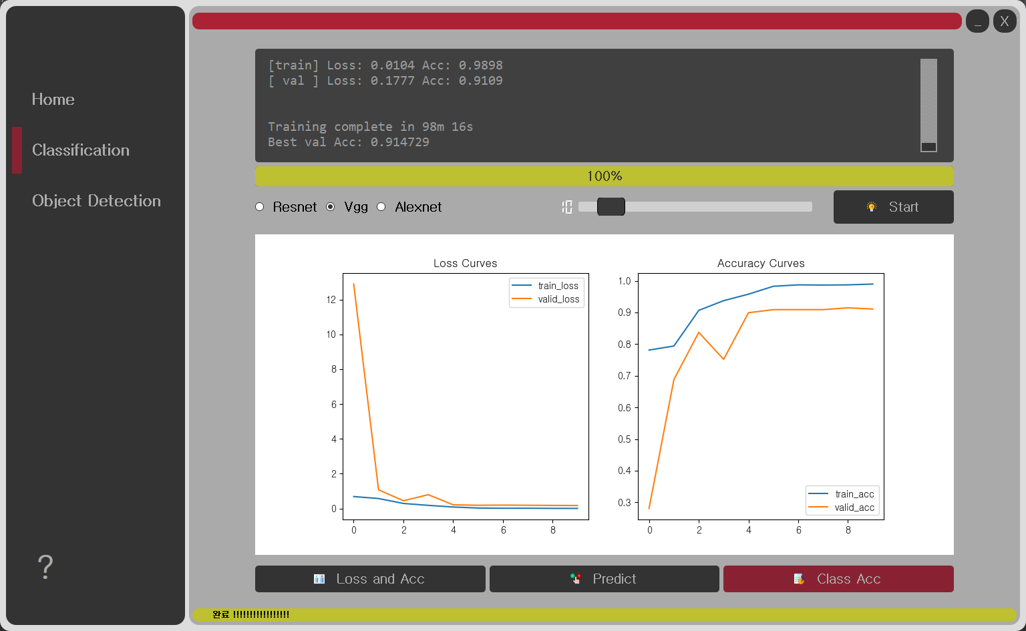

Slide 16
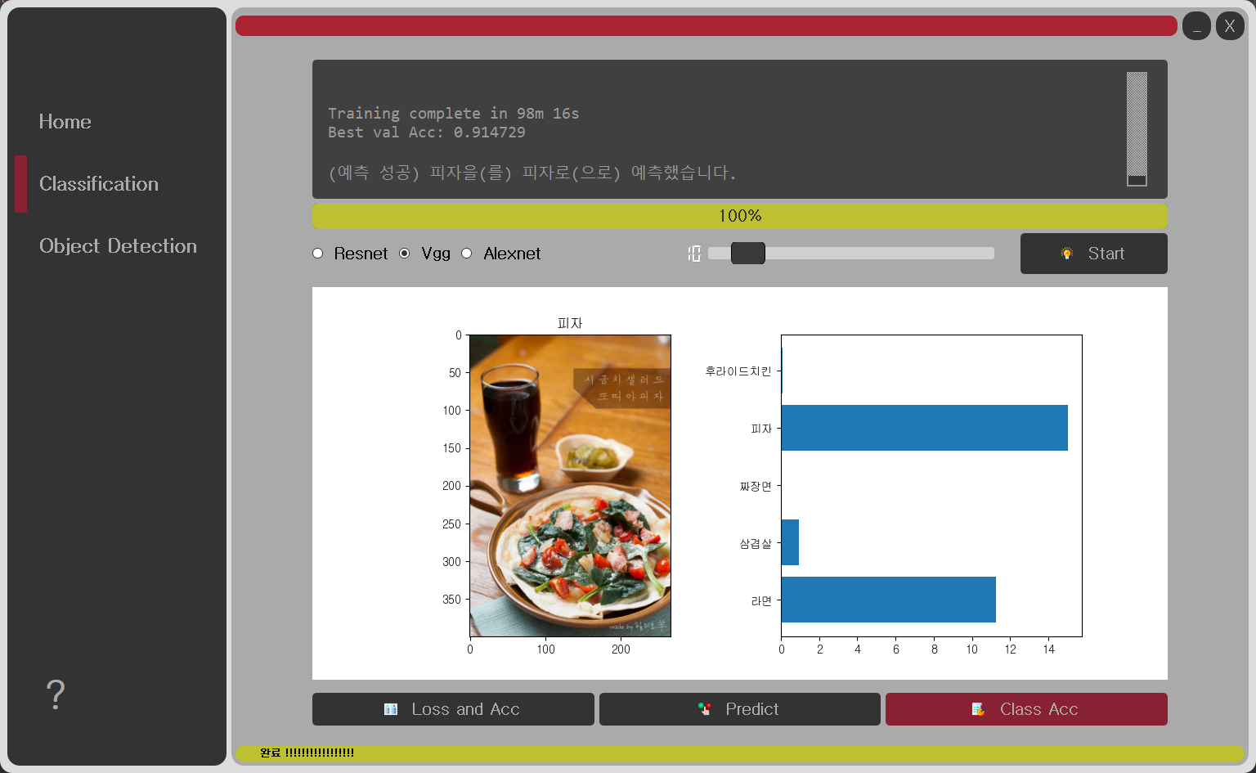

Slide 17
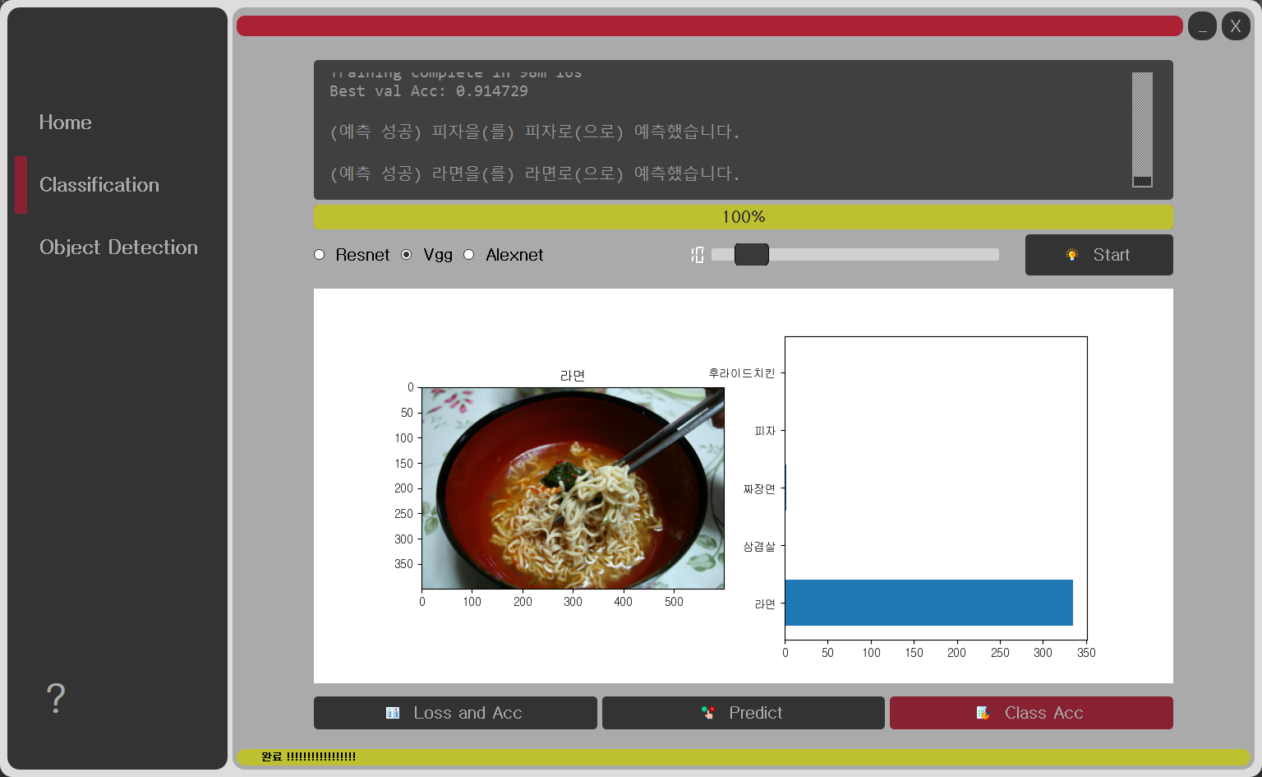

Slide 18
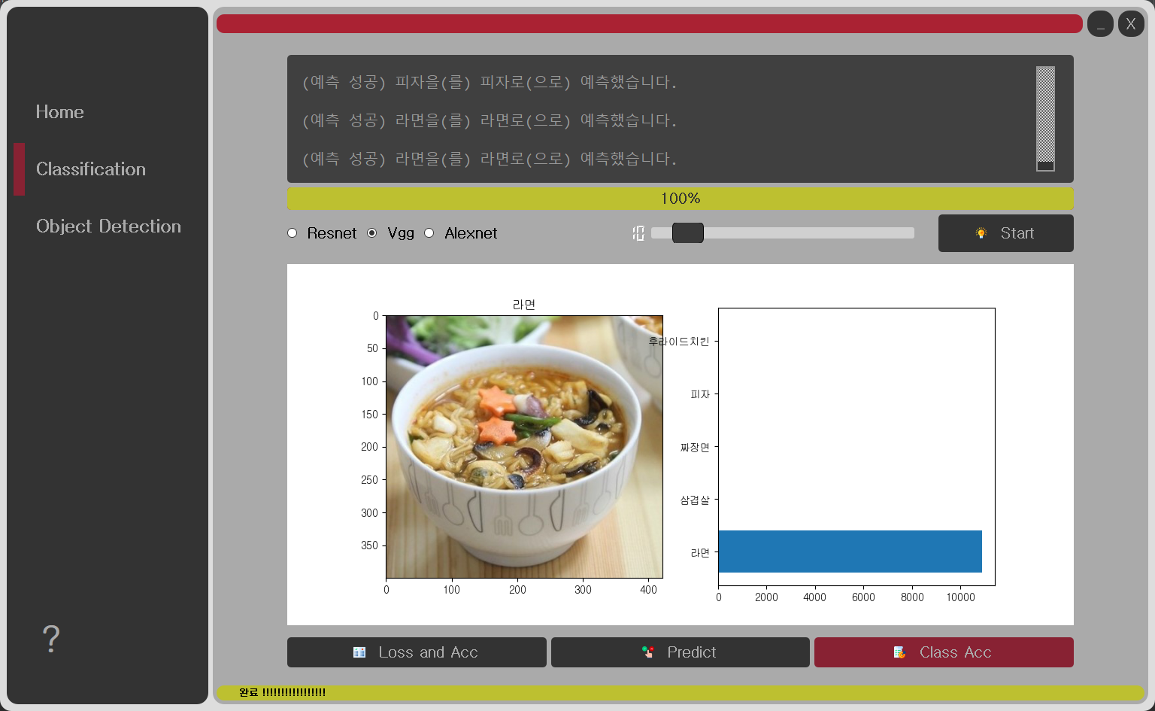

Slide 19
